Slide 1
Iot Project
Silo volume uitlezen
Team 1

Slide 2
Inhoud
Teamleden
Opdracht
Taakverdeling
Opstelling
Code
Weergave
Remote maken
Projectbundel
Verbeterpunten

Slide 3

Teamleden
Brent De Vos
Dieter Janssens
Guylian De Wit
Brent Belien
Davy Van Roey
Alessandro Dierickx

Slide 4

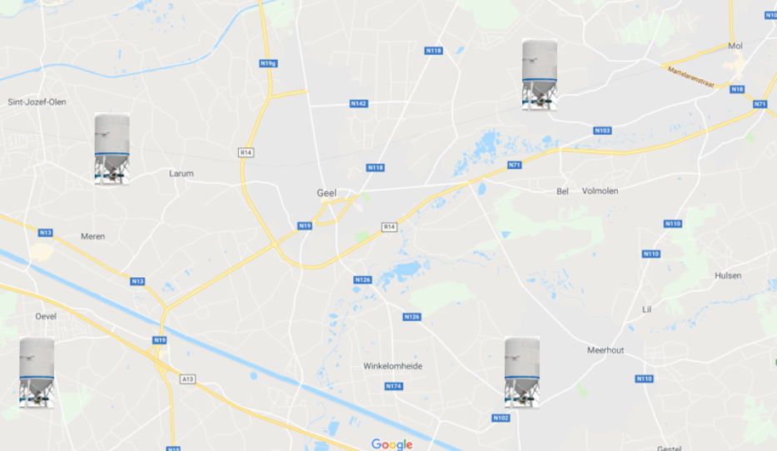
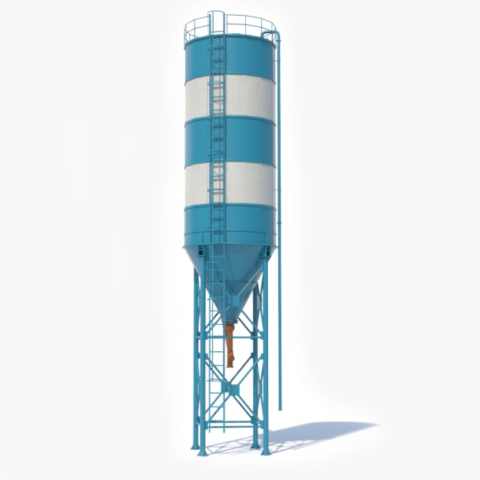
Opdracht
Inhoud silo’s monitoren
Verschillende locaties
Alerts bij weinig inhoud

Slide 5
Taakverdeling
 | Opstelling | Remote maken | Code | Weergave | Projectbundel / papierwerk
Brent De Vos
Dieter Janssens
Guylian De Wit
Brent Belien
Davy Van Roey
Alessandro Dierickx

Slide 6
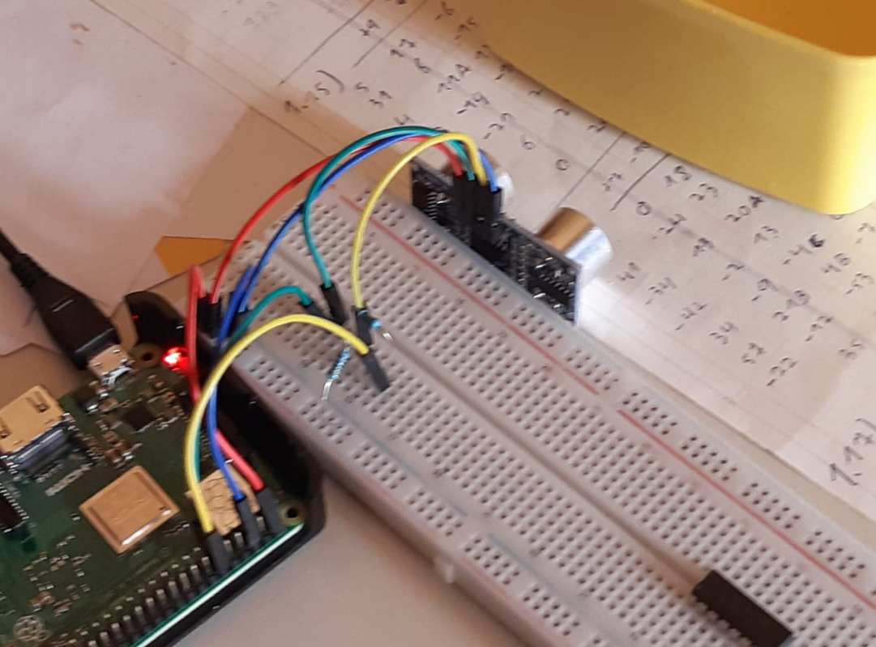
Opstelling
Ultrasoon sensor
Kabeltjes en 2 weerstanden
Raspberry Pi
Internetconnectie via Ethernet

Slide 7
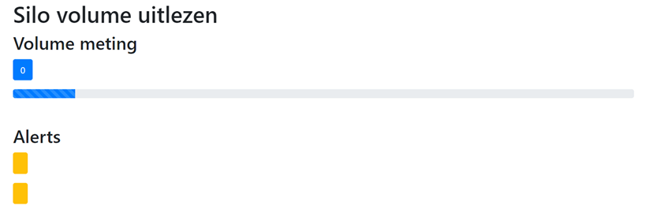
Code
Python code
Uitgevoerd op een PI
Ultrasone sensor uitlezen
Gegevens in database plaatsen
Alerts versturen

Slide 8
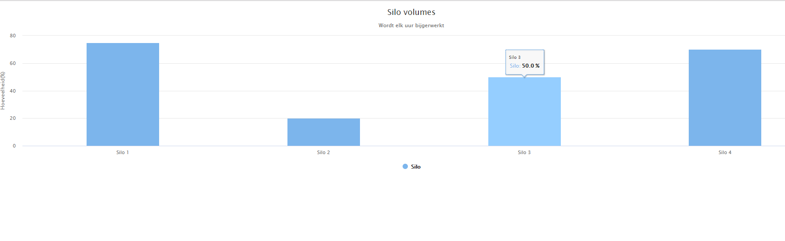
Weergave
Html bestand met javascript om chart te genereren
Auto refresh elke minuut

Slide 9

Remote maken
Projectiotteam1.ddns.net → Public ip address: 109.131.205.138:25565
Port forwarden thuis
Remote connectie met de pi

Slide 10



Projectbundel
Lora en sigfox onderzocht
Deelstappen van het project beschreven

Slide 11

Verbeterpunten
Opdracht beter lezen
Samenwerken met andere teams

